Slide 1

Второй пилот учителя
Обозненко Арсений Михайлович
Школа 1279 Эврика
01

Slide 2
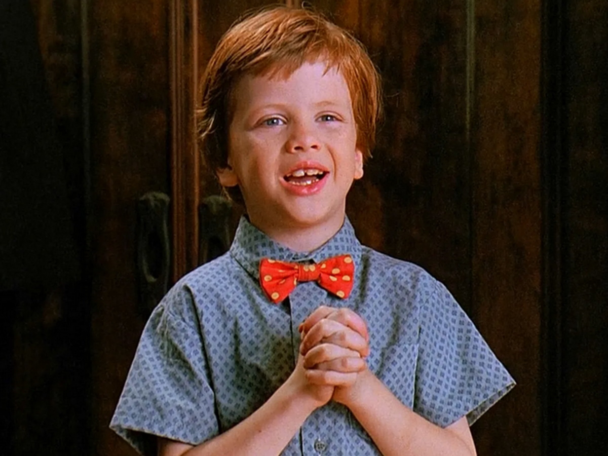
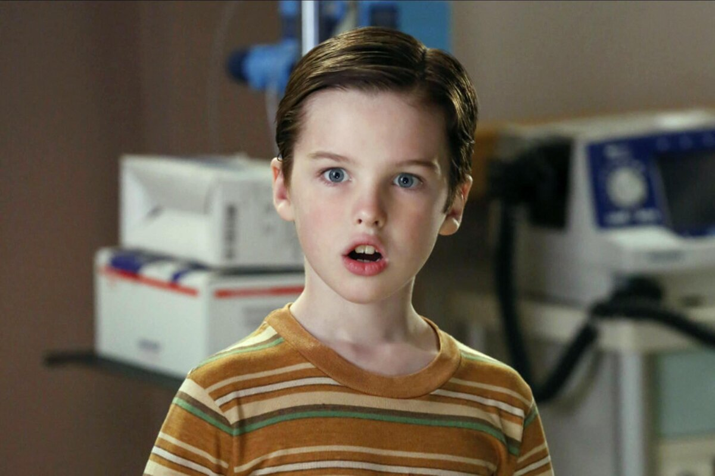
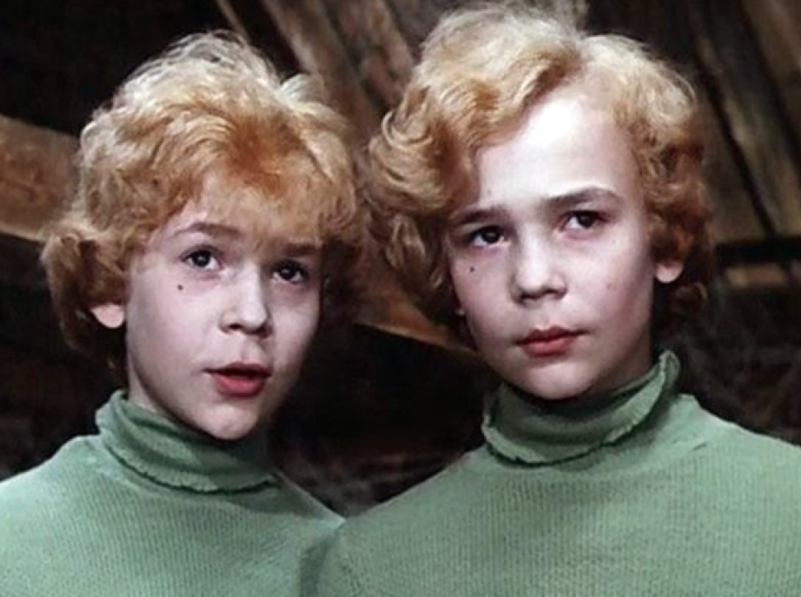
✕
?
✓
ИИ решает задачу,
но не ту
ИИ решает задачу,
но непонятно как
ИИ решает задачу с обратной связью
Человек сразу всё переделывает
Человек пытается понять,
в итоге всё переделывает
Человек управляет процессом, иногда корректируя

Slide 3
НАВЫКИ
Что важно уметь рядом с ИИ
01
Договариваться о хорошем решении
02
Ревьюить и критически разбирать чужой код
03
Точно ставить задачу и задавать вопросы
04
Видеть систему, а не только кусок кода
05
Декомпозировать сложные задачи
Источник: выступление Максима Ломакина, Яндекс
03

Slide 4
СРАВНЕНИЕ
Чат-бот и агент: в чём разница
БЫЛО: ЧАТ-БОТ
СТАЛО: АГЕНТ
Вы просите — бот присылает текст в окне переписки
Код нужно копировать в файл вручную
Каждая правка — новый запрос и новое копирование
Вы описываете задачу — агент сам создаёт файл
Правки вносятся прямо в проект, изменения видно
Результат сразу открывается в браузере
Второй пилот делает часть работы, штурвал остаётся у учителя
04

Slide 5
ИНСТРУМЕНТ
Что такое opencode
01
Работает в папке проекта, а не в окне переписки
02
Сам читает и создаёт файлы, запускает команды
03
Спрашивает разрешение перед каждым действием
04
Бесплатная модель Big Pickle — без оплаты и настройки
opencode установлен на ваших компьютерах
05

Slide 6
ПРАКТИКА
Своя тема — рабочий прототип
01
Выберите сложную тему из своего курса
02
Откройте папку проекта и запустите opencode
03
Опишите задачу: что должен показывать одностраничник
04
Агент создаёт index.html — откройте его в браузере
05
Уточняйте промпт, пока результат не устроит
У каждого участника — своя тема
06

Slide 7
ПРОМПТ
Из чего состоит хорошее задание
Создай одностраничник на HTML.
Тема: <сложная тема из курса>.
Что должен понять ученик: <главная мысль>.
Что он делает: двигает ползунок, нажимает кнопки, видит схему.
Стиль: крупно, просто, понятно школьнику.
Сохрани как index.html и открой в браузере.
07

Slide 8
БЕЗОПАСНОСТЬ
Правила работы с агентом
01
Читайте, что агент собирается сделать, прежде чем разрешить
02
Проверяйте результат сами: откройте файл и посмотрите
03
Не передавайте персональные данные учеников
04
Ответственность за занятие остаётся на учителе
08

Slide 9
НАШИ РАБОТЫ
Смотрим, но не осуждаем
Показываем прототипы друг друга: что получилось, что удивило, что стоит доработать.
09

Slide 10
ВЫВОДЫ
Что мы поняли в процессе
01
02
Знание современного ИТ-стека важнее знания отдельной технологии
ИИ пишет замечательный код, но не идеи
03
04
Чат-боты удобны при понимании контекста
Разработка как вечный цикл
10

Slide 11
Второй пилот учителя
Обозненко Арсений Михайлович
Школа 1279 Эврика
Спасибо за внимание!
11

